Slide 1

Materialitas dan Risiko Audit
KELOMPOK 3 :
Muhammad Habibie Junior (2022340350004)
Niken Wulandari (2022340350001)
Nurul Dwi Latifah (2022340350005)
DOSEN PENGAJAR:
YUSNINDAR SE.,M.Ak.

Slide 2

Materialitas dan Risiko Audit
Materialitas dan risiko audit merupakan konsep penting dalam proses audit laporan keuangan. Materialitas mengacu pada besarnya salah saji yang dapat mempengaruhi keputusan pengguna laporan keuangan, sementara risiko audit berkaitan dengan kemungkinan auditor memberikan opini yang tidak tepat. Pemahaman dan penerapan yang tepat atas kedua konsep ini sangat penting bagi auditor dalam merencanakan dan melaksanakan audit yang efektif dan efisien.

Slide 3

Konsep Materialitas
Materialitas didefinisikan sebagai besarnya penghapusan atau salah saji informasi akuntansi yang dapat mempengaruhi pertimbangan pengguna laporan keuangan. SPA 320 mendefinisikan materialitas sebagai jumlah yang ditetapkan auditor untuk mengurangi kemungkinan salah saji yang tidak terdeteksi. Materialitas terdiri dari tiga tingkatan: tidak material, material tetapi tidak memperburuk laporan keuangan secara keseluruhan, dan sangat material sehingga kewajaran laporan keuangan diragukan.
1
Tidak Material
Jumlah salah saji yang tidak mempengaruhi keputusan pengguna laporan keuangan.
2
Material Terbatas
Jumlah material tetapi tidak memperburuk laporan keuangan secara keseluruhan.
3
Sangat Material
Jumlah sangat material yang meragukan kewajaran keseluruhan laporan keuangan.

Slide 4





Langkah-langkah Penerapan Materialitas
Auditor mengikuti lima langkah dalam menerapkan materialitas: menetapkan materialitas untuk laporan keuangan secara keseluruhan, menentukan materialitas kinerja, mengestimasi total salah saji dalam segmen, mengestimasi salah saji gabungan, dan membandingkan estimasi salah saji gabungan dengan pertimbangan materialitas. Faktor-faktor yang mempengaruhi pertimbangan materialitas meliputi sifat relatif materialitas, tolak ukur evaluasi, dan faktor-faktor kualitatif.
Menetapkan Materialitas
Materialitas Kinerja
Estimasi Salah Saji
Perbandingan
Untuk laporan keuangan secara keseluruhan
Menentukan tingkat materialitas untuk pelaksanaan audit
Mengestimasi total salah saji dalam segmen dan gabungan
Membandingkan estimasi dengan pertimbangan materialitas

Slide 5

Panduan Kuantitatif Materialitas
Beberapa panduan kuantitatif yang digunakan dalam praktik audit untuk menentukan materialitas meliputi: salah saji 5% sampai 10% dari laba sebelum pajak, ½% sampai 1% dari total aset, 1% dari ekuitas, dan ½% sampai 1% dari pendapatan bruto. Auditor menghadapi kesulitan dalam mengalokasikan materialitas ke akun-akun neraca, termasuk memperkirakan akun-akun yang lebih rentan terhadap salah saji, mempertimbangkan lebih saji dan kurang saji, serta mempertimbangkan biaya audit relatif.
Indikator
Persentase Materialitas
Laba Sebelum Pajak
5% - 10%
Total Aset
0.5% - 1%
Ekuitas
1%
Pendapatan Bruto
0.5% - 1%

Slide 6

Faktor-faktor yang Mempengaruhi Materialitas
1
Sifat Relatif
Materialitas bersifat relatif daripada absolut, tergantung pada konteks dan keadaan.
2
Tolak Ukur Evaluasi
Diperlukan tolak ukur untuk mengevaluasi materialitas dalam konteks laporan keuangan.
3
Faktor Kualitatif
Aspek-aspek kualitatif juga mempengaruhi pertimbangan materialitas.

Slide 7

Risiko Audit dan Komponennya
Risiko audit adalah risiko bahwa auditor gagal menyesuaikan pendapatnya atas laporan keuangan yang salah saji secara material. Komponen risiko audit meliputi risiko deteksi yang direncanakan, risiko inheren, risiko pengendalian, dan risiko yang dapat diterima. Risiko inheren berkaitan dengan kerentanan asersi terhadap salah saji material sebelum mempertimbangkan pengendalian internal. Risiko pengendalian mengukur kemungkinan salah saji material yang tidak dapat dicegah atau dideteksi oleh pengendalian internal klien.
Risiko Deteksi
Risiko bahwa bukti audit gagal mendeteksi salah saji material
Risiko Inheren
Kerentanan asersi terhadap salah saji sebelum mempertimbangkan pengendalian
Risiko Pengendalian
Risiko salah saji yang tidak dapat dicegah oleh pengendalian internal
Risiko yang Dapat Diterima
Tingkat risiko yang dapat diterima auditor setelah audit selesai

Slide 8
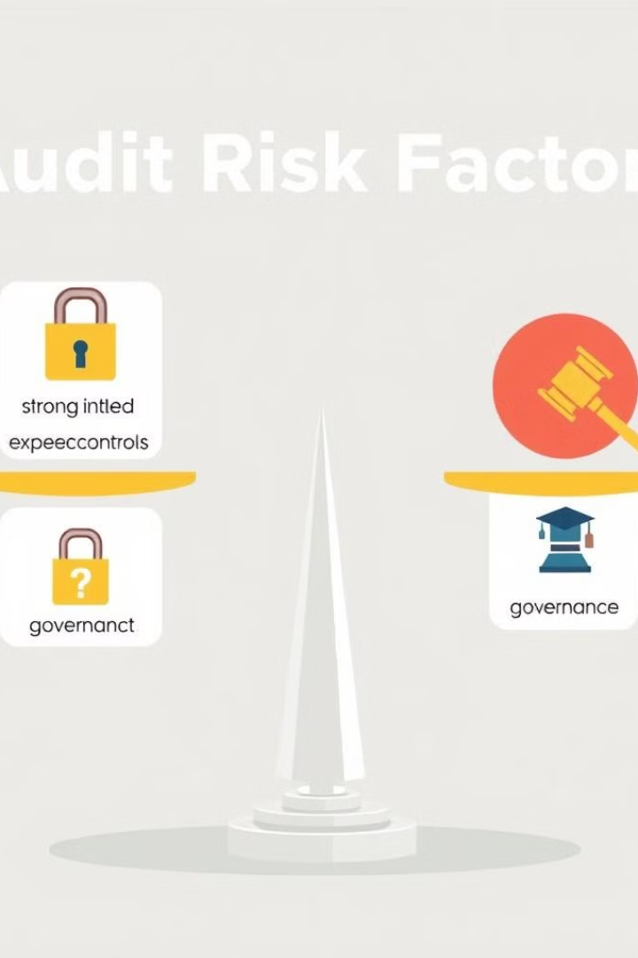



Faktor-faktor yang Mempengaruhi Risiko Audit
Ketergantungan Pemakai
Tingkat ketergantungan pemakai eksternal pada laporan keuangan.
Kesulitan Keuangan
Kemungkinan klien mengalami kesulitan keuangan setelah laporan audit dikeluarkan.
Integritas Manajemen
Evaluasi auditor terhadap integritas manajemen klien.

Slide 9
Penilaian Risiko Audit
Dalam menilai risiko audit yang dapat diterima, auditor mempertimbangkan risiko penugasan, yaitu risiko kerugian setelah audit selesai. Faktor-faktor yang mempengaruhi risiko audit yang dapat diterima meliputi derajat ketergantungan pemakai eksternal pada laporan keuangan, kemungkinan klien mengalami kesulitan keuangan setelah laporan audit dikeluarkan, dan evaluasi auditor atas integritas manajemen. Auditor juga harus melakukan prosedur penilaian risiko, termasuk membuat pertanyaan kepada manajemen, melakukan prosedur analitik, dan melakukan pengamatan dan inspeksi.
Faktor Penilaian Risiko
Prosedur Penilaian Risiko
Ketergantungan pemakai eksternal
Pertanyaan kepada manajemen
Kemungkinan kesulitan keuangan klien
Prosedur analitik
Integritas manajemen
Pengamatan dan inspeksi

Slide 10




Risiko Kecurangan dalam Audit
Auditor harus mempertimbangkan risiko penipuan dalam audit laporan keuangan. Kecurangan dapat berupa pelaporan keuangan yang curang atau penyalahgunaan aktiva. Tiga kondisi kecurangan yang perlu diperhatikan adalah insentif/tekanan, kesempatan, dan sikap/rasionalisasi. Auditor juga harus mengidentifikasi risiko signifikan yang memerlukan pertimbangan khusus, seperti risiko yang berkaitan dengan perkembangan ekonomi terkini, transaksi kompleks, atau transaksi dengan pihak terkait.
Insentif/Tekanan
Faktor yang mendorong kecurangan
Kesempatan
Situasi yang memungkinkan kecurangan
Sikap/Rasionalisasi
Pembenaran atas tindakan curang

Slide 11




Hubungan Materialitas dan Risiko dengan Bukti Audit
Materialitas dan risiko audit memiliki hubungan erat dengan bukti audit. Semakin rendah tingkat materialitas, semakin besar jumlah bukti yang diperlukan. Demikian pula, semakin tinggi risiko audit, semakin banyak bukti yang dibutuhkan. Materialitas kinerja dan faktor-faktor model risiko audit bersama-sama menentukan bukti audit yang direncanakan. Auditor harus merevisi penilaian awal atas tingkat risiko jika ditemukan informasi baru dan mempertimbangkan dampaknya terhadap kebutuhan bukti audit.
Materialitas Rendah
Memerlukan lebih banyak bukti audit
Risiko Audit Tinggi
Memerlukan lebih banyak bukti audit
Revisi Penilaian Risiko
Menyesuaikan kebutuhan bukti audit

Slide 12
Strategi Audit Awal
Auditor dapat memilih strategi audit awal dalam perencanaan audit, yaitu pendekatan terutama substantif atau pendekatan tingkat risiko pengendalian taksiran rendah. Komponen strategi audit meliputi tingkat risiko bawaan yang dinilai, tingkat risiko pengendalian yang direncanakan, tingkat risiko prosedur analitis yang direncanakan, dan tingkat pengujian rincian yang direncanakan. Pendekatan substantif utama menekankan pengujian rincian, sementara pendekatan risiko pengendalian yang dinilai lebih rendah menekankan pengujian pengendalian.
Pendekatan Substantif Utama
Pendekatan Risiko Pengendalian Rendah
Risiko prosedur analitis tinggi
Risiko prosedur analitis tinggi
Risiko pengendalian tinggi
Risiko pengendalian sedang/rendah
Pemahaman minimum pengendalian intern
Pengujian pengendalian
Pengujian substantif yang luas
Pengujian substantif terbatas

Slide 13
Strategi Audit Tambahan dan Hubungan dengan Siklus Transaksi
Selain strategi audit utama, terdapat strategi tambahan seperti pendekatan substantif utama yang menekankan prosedur analitis dan penekanan pada risiko bawaan dan prosedur analitis. Strategi audit seringkali diterapkan pada sekelompok asersi yang dipengaruhi oleh golongan transaksi dalam suatu siklus transaksi. Hal ini karena banyak pengendalian intern berfokus pada pemrosesan satu jenis transaksi dalam satu siklus. Pemilihan strategi audit yang tepat membantu auditor dalam merancang dan melaksanakan audit yang efektif dan efisien.
1
Pendekatan Substantif dengan Prosedur Analitis
2
Penekanan Risiko Bawaan dan Prosedur Analitis
3
Strategi Berdasarkan Siklus Transaksi
Menekankan penggunaan prosedur analitis untuk memperoleh bukti audit
Fokus pada penilaian risiko bawaan dan penggunaan prosedur analitis yang ekstensif
Menerapkan strategi audit yang sesuai dengan karakteristik siklus transaksi tertentu

Slide 14

Hubungan Materialitas, Risiko, dan Bukti Audit
Materialitas dan risiko audit memiliki hubungan yang erat dalam proses audit. Materialitas mengukur besaran, sedangkan risiko mengukur ketidakpastian. Bersama-sama, keduanya menentukan jumlah dan jenis bukti audit yang diperlukan. Materialitas kinerja dan faktor-faktor risiko audit secara bersama-sama menentukan bukti audit yang direncanakan, meskipun materialitas kinerja bukan bagian dari model risiko audit itu sendiri.

Slide 15
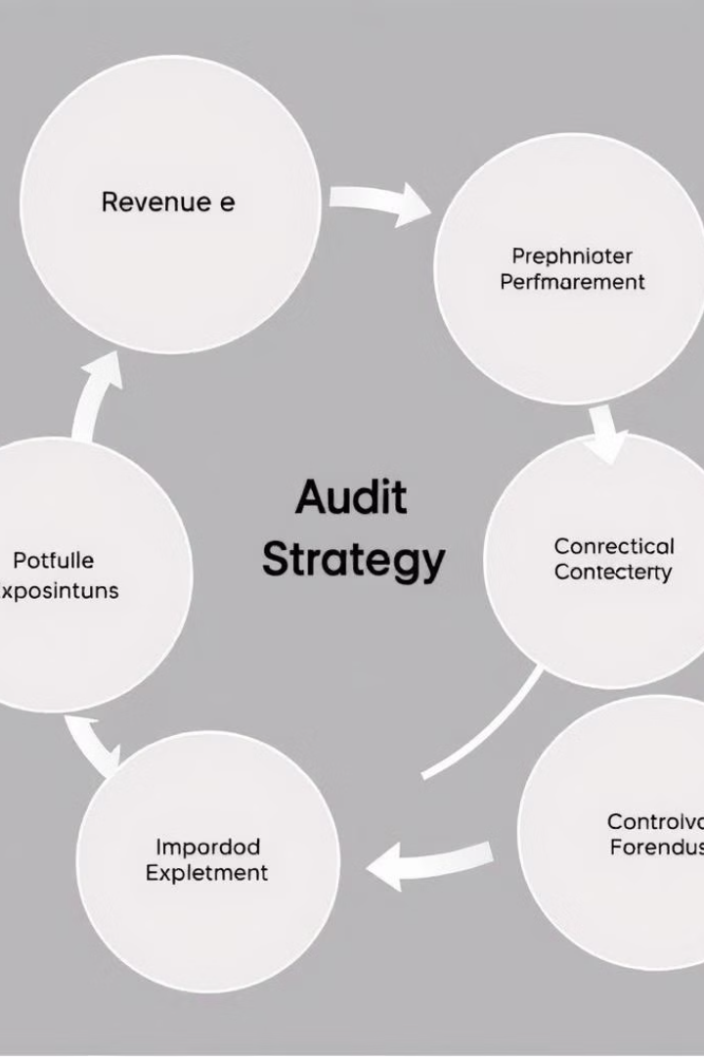
Penerapan Strategi Audit pada Siklus Transaksi
Strategi audit seringkali diterapkan pada sekelompok asersi yang dipengaruhi oleh golongan transaksi dalam suatu siklus transaksi. Hal ini didasarkan pada logika bahwa banyak pengendalian intern berfokus pada pemrosesan satu jenis transaksi dalam satu siklus. Meskipun kantor akuntan mungkin menggunakan nama yang berbeda untuk golongan transaksi, pendekatan ini memungkinkan auditor untuk menerapkan strategi yang konsisten dalam menilai risiko dan merancang prosedur audit yang efektif.

Slide 16


